Slide 1

DRAW
ML

Slide 2
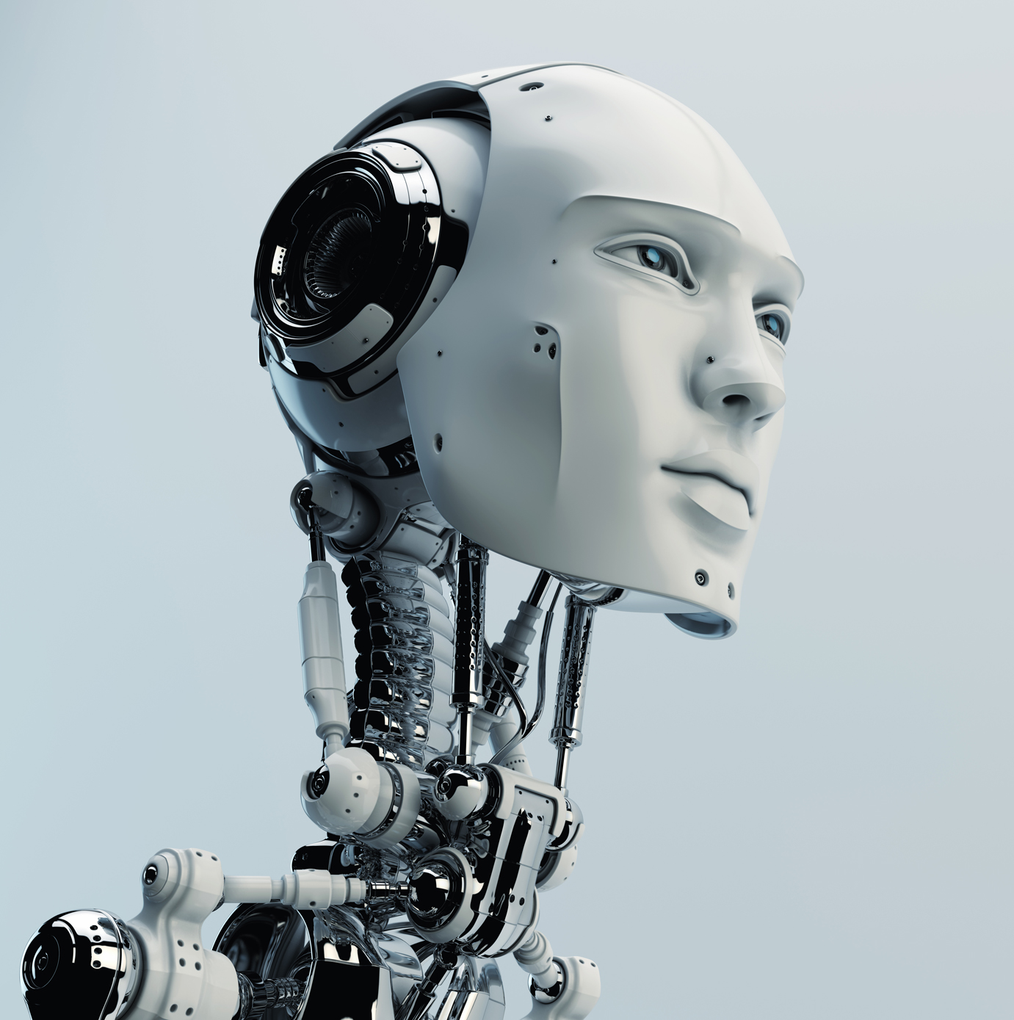
CONTENTS
01 팀원소개
02 개발 목적
03 개발 내용
04 개발 환경
05 개발 일정

Slide 3




01 팀원 소개
인하대학교 전자공학과 4학년
이상봉
PL
한국항공대학교 소프트웨어학과 3학년
구한모
홍익대학교 컴퓨터공학과 4학년
김영찬
서강대학교 컴퓨터공학과 3학년
권태국

Slide 4
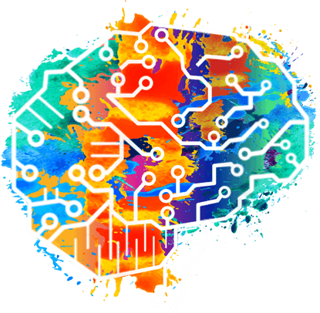



02 개발 목적
머신러닝의 수요 증가

Slide 5

02 개발 목적
LinearRegression
LogisticRegression
SoftMaxRegression
Neural Network
CNN
머신러닝 공부

Slide 6
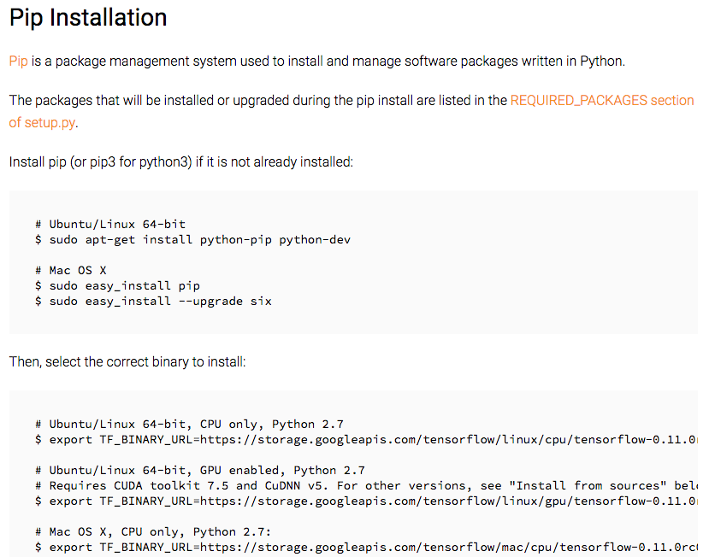

02 개발 목적
TensorFlow 설치…

Slide 7
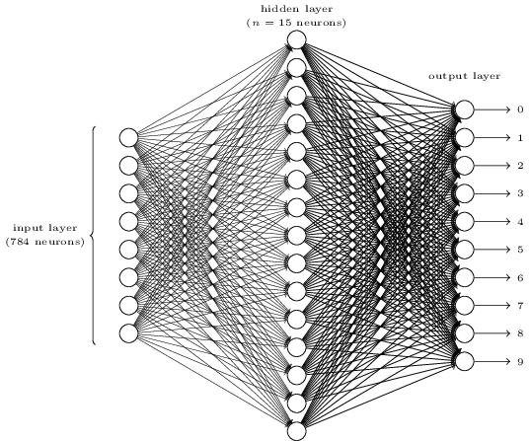
02 개발 목적
Import tensorflow as tf
…..
A=neurons
B=neurons
………
Tf.sess.run(Deep)
…
…
…
…
…
머신러닝의 코드의 불편함

Slide 8
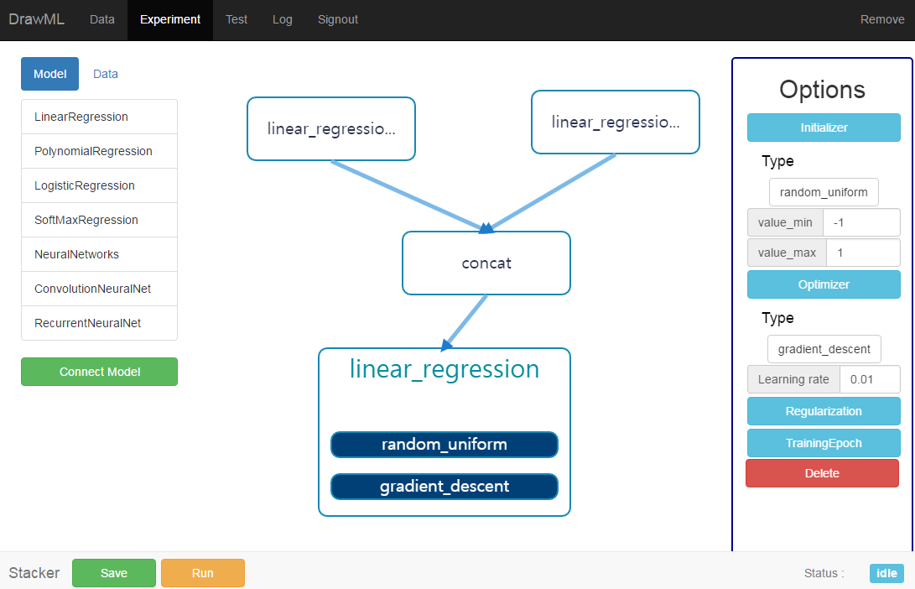
02 개발 목적
머신러닝을 쉽게 해보자

Slide 9

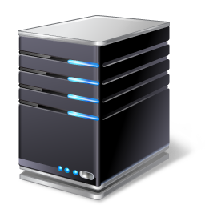
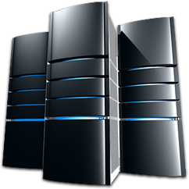





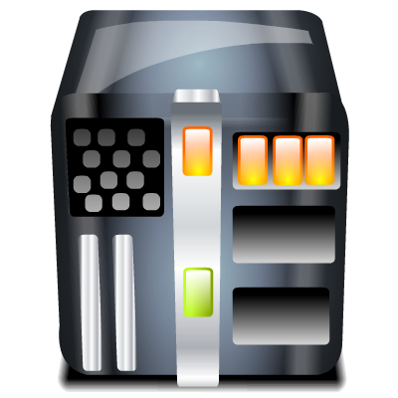


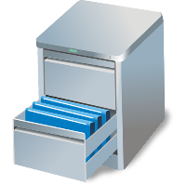



03 개발 내용 – System Architecture
Many Computers
Asynchronous
Request
Manager
Distributed Task System Master
Web Frontend
Web Application Server
Cloud File System
Files
DB
DB

Slide 10
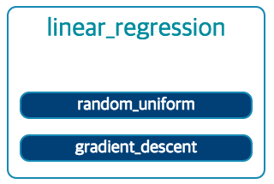
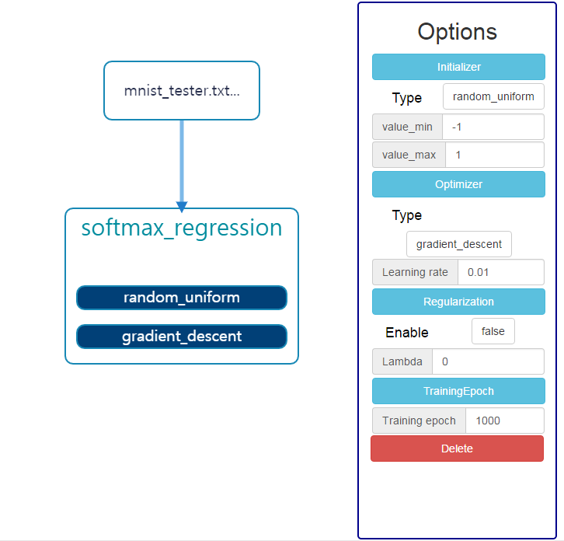
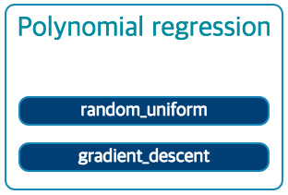
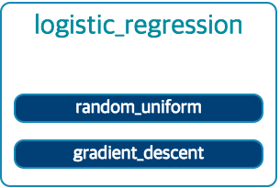
03 개발 내용
Regression Models

Slide 11
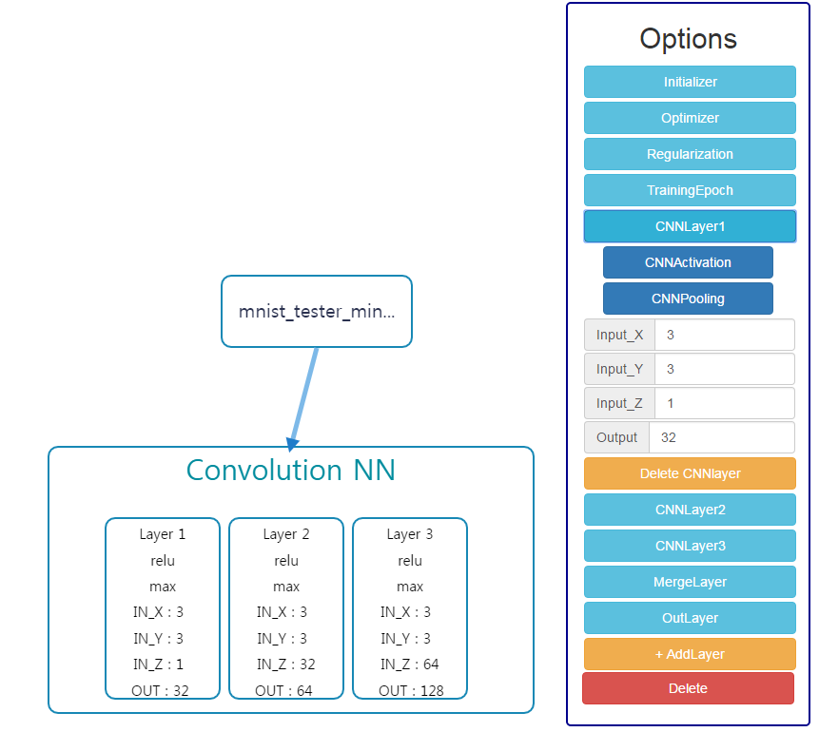
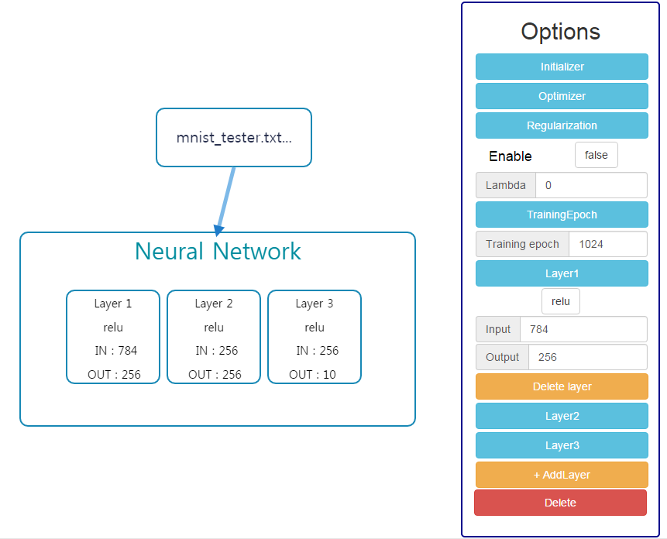
03 개발 내용
Neural Network & Convolution NN

Slide 12
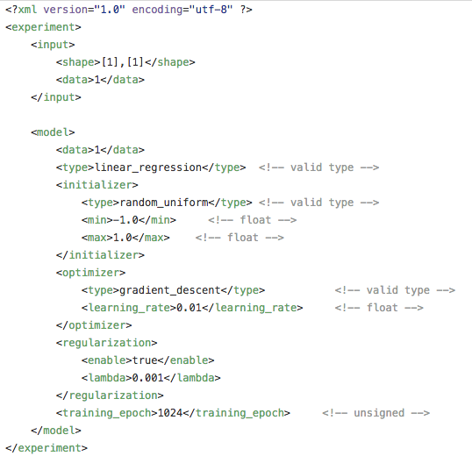
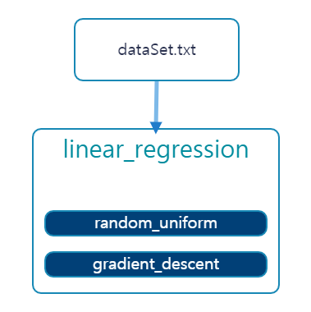
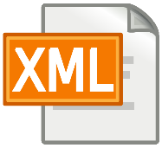
03 개발 내용
UI Component => XML

Slide 13
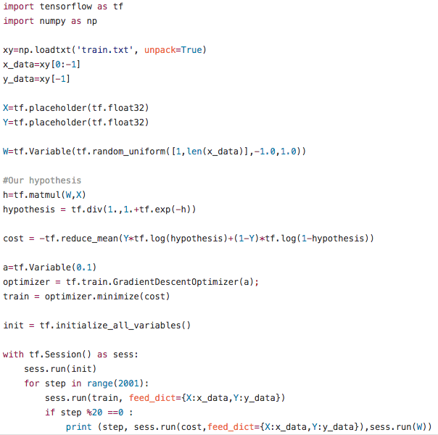
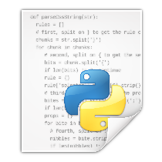
03 개발 내용
XML => Source code

Slide 14

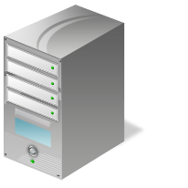


03 개발 내용 – 분산 Task 시스템
Task Queue
Slave-1
Worker-1
Worker-2
Worker-3
Worker-4
Result
Slave-2
Result
Worker-1
Worker-2
Master
Slave-3
Result
Worker-1
Worker-2
Worker-3
분산 Task 시스템 Architecture

Slide 15
04 개발 환경
Microsoft Windows
Ubuntu 16.04LTS Mac OS X – El capitan
PyCharm, Vim
Python3, HTML5, Javascript, Bash script

Slide 16
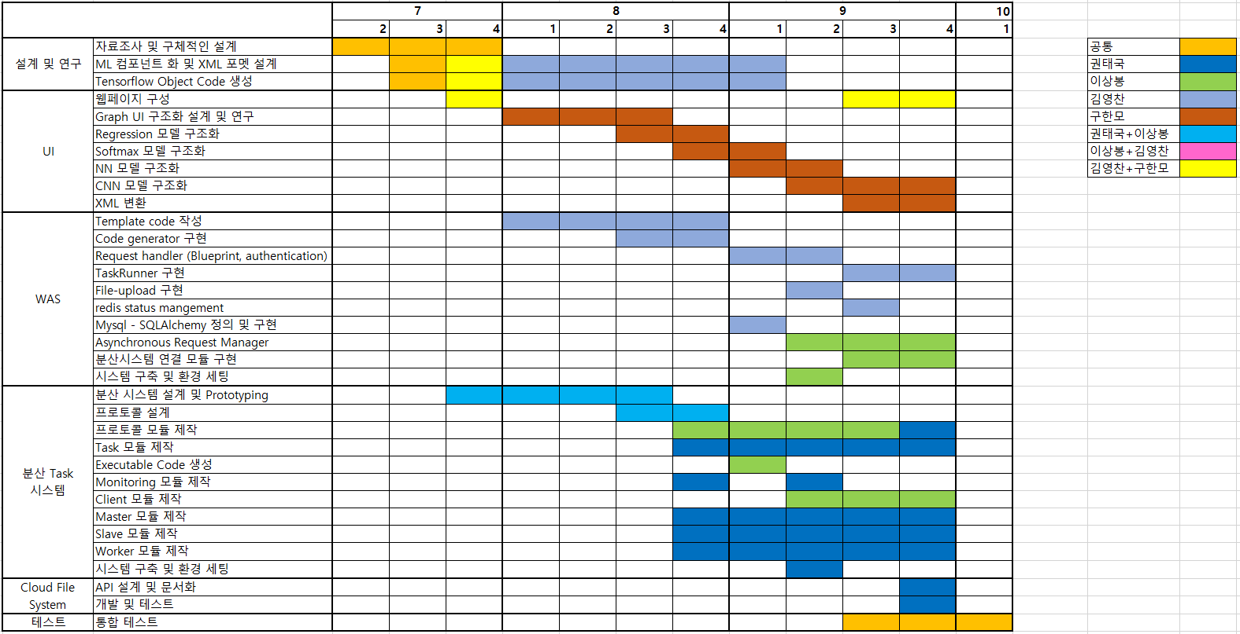
05 개발 일정

Slide 17

Q & A
https://github.com/DrawML/

